Slide 1
VÁLASZTÓJOGI ALAPISMERETEK
I. Bemutatkozás, ELSA-bemutatása, téma ismertetése pár szóban
Tegye fel az a kezét, akit érdekel a politika, aki rendszeresen követi a közéletet!
II. Vita generálása a zéró toleranciáról
Tegye fel az a kezét, akinek van jogsija!
Mit jelent a zéró tolerancia?
Zéró tolerancia = az ittas vezetés esetében azt jelenti, hogy nincs olyan kis mennyiségű kimutatható alkohol, ami még megengedhető lenne.
Mit gondoltok a zéró toleranciáról? Szükséges vagy túl szigorú?
Tudjátok, hogy miért hoztam fel ezt a kérdést, hogyan kapcsolódik a választásokhoz?
Tudjátok-e, hogy minek a rövidítése a Btk.? (És itt nem a bölcsészkarra gondolok.)
Úgy kapcsolódik a választásokhoz a zéró tolerancia, hogy jelenleg a Btk., a büntető törvénykönyv határozza meg, hogy ki minősül ittasnak. A Btk. egy törvény, a törvények alkotása, illetve módosítása az OGY hatáskörébe tartozik. Amikor választásokon veszünk részt, gyakorlatilag arról döntünk, hogy kik és hogyan, milyen értékek mentén szabályozzák az életünket.
III. Népszuverenitás
Tudjátok-e, hogy mit jelent a népszuverenitás?
Népszuverenitás = a népnek joga van az államra ruházott jogokért cserébe a hatalom ellenőrzésére, központi eleme, hogy a politikai közösség életét szabályozó, rá vonatkozó döntéseket e közösség tagjai hozzák meg. A népszuverenitási elméletek hatására alakulnak ki olyan jogrendszerek, amelyekben a nép választja a hatalmat, elmozdíthatja azt. A demokráciában a nép akarata politikai folyamatot jelent, amelyben a nép minden tagja részt vehet, és amelyet a nép tagja részvétele révén befolyásolni tud.

Slide 2
Milyen két „típusa” ismert a demokráciának, ha a nép hatalomgyakorlásának
módjára gondolunk?
A nép főszabály szerint képviselők útján, tehát választásokkal, kivételesen közvetlenül gyakorolja a hatalmat egy-egy kérdésben, ez pedig a népszavazás intézménye. Április 3-án mindkettőre lesz lehetőség, ugyanis az OGY képviselők megválasztása mellett a Kormány által kezdeményezett népszavazásra is sor kerül.
IV. Hatalommegosztás
Mit jelent a hatalommegosztás, a hatalmi ágak elválasztása?
Kinek a nevéhez köthető a hatalmi ágak elválasztásának elmélete? (Montesquieu)
Milyen hatalmi ágak vannak?
A hatalmi ágakat a zsarnoki uralom elkerülése érdekében kell elválasztani, a lényege, hogy a közhatalom-gyakorlás ne egy kézben összpontosuljon. A hatalommegosztás elve a gyakorlatban az egyes hatalmi ágak funkció szerinti elhatárolását jelenti. Ezek a fő funkciók a törvényhozás, a végrehajtás, valamint az igazságszolgáltatás.
Melyik hatalmi ághoz milyen szervet (szerveket) tudtok mondani?
törvényhozás: OGY;
végrehajtás: általános szerve a Kormány, amelynek vezetője a miniszterelnök, de idesorolható a közigazgatás is (pl. Szegedi Kormányhivatal a Rákóczi téren);
igazságszolgáltatás: bíróságok, illetve az Alkotmánybíróság.
V. Államforma-kormányforma
Tudjátok-e, hogy mi Magyarország állam- és kormányformája?
Mi a különbség az állam- és kormányforma között?

Slide 3
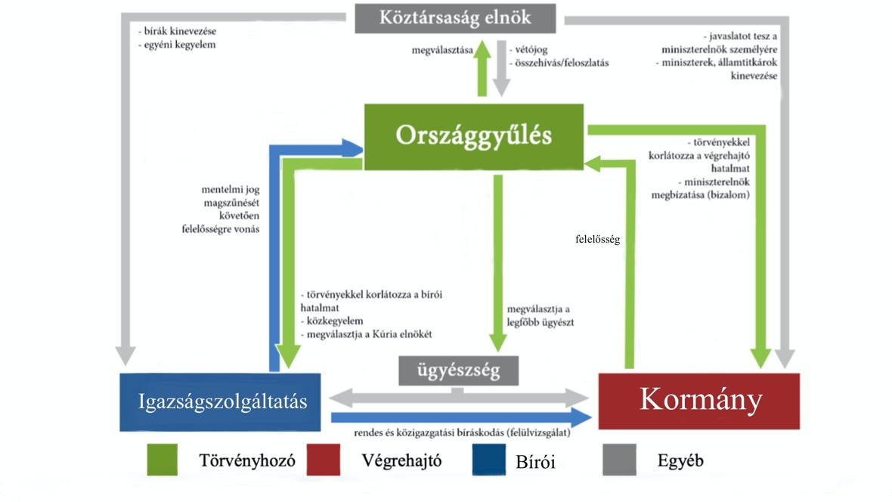
Az államforma az államfői poszt betöltésének útja, ha örökléssel szerzik meg a hatalmat, akkor monarchia, ha választás útján, abban az esetben köztársaságról beszélünk. Fontos kiemelni, hogy a demokrácia és a diktatúra nem államforma!
Az államformával szemben a kormányforma a már említett hatalmi ágak egymáshoz való viszonya az adott államban, különös tekintettel a végrehajtásra és a törvényhozásra (pl. parlamentáris, prezidenciális, félprezidenciális, alkotmányos monarchiák.
Mi lehet a jellemző Magyarország kormányformájára, a parlamentáris demokráciára?
Parlamentáris demokrácia jellemzői:
a törvényhozó hatalom áll a közhatalmi döntések centrumában, Magyarország esetében az Országgyűlés;
a kormány mindig politikai felelősséggel tartozik a törvényhozó szerv irányába, a
kormányzáshoz a parlament többségének támogatására van szükség.
VI. Közvetett demokrácia
Tudjátok-e, hogy milyen közjogi tisztségviselőket választ meg az Országgyűlés?
ÁBRA 1. magyarázás
OGY által választandó tisztségviselők:
miniszterelnök/kormányfő;
köztársasági elnök;
legfőbb ügyész;
Állami Számvevőszék elnöke;

Slide 4
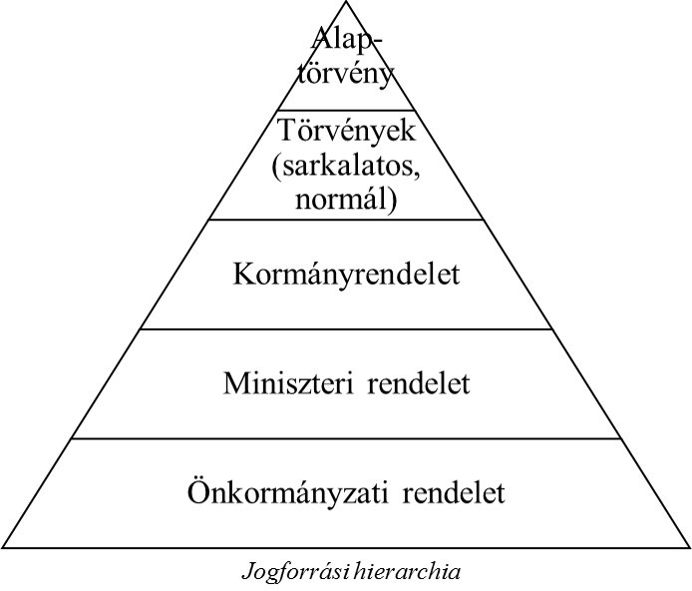
Alapvető Jogok Biztosa;
alkotmánybírók;
Kúria elnöke.
Az Országgyűlésnek nemcsak a legfontosabb közjogi tisztségviselők megválasztásában van nagy szerepe, hanem a jogalkotás területén is.
Tudjátok-e, hogy mi a magyar jogrend alapja?
A magyar jogrend alapja az Alaptörvény, amelynek módosítása, illetve elfogadása szintén az Országgyűlés hatáskörébe tartozik.
Az OGY a kiemelt szerepe az Alaptv-t illetően, befolyása a jogforrási hierarchiára: ÁBRA 3.
Visszacsatolás a vitára: érdekek, álláspontok képviselése az OGY-ben képviselők útján valósulhat meg, és ezek többnyire jogalkotási kérdésekként realizálódnak, amikben alapvetően az OGY dönt törvényeken keresztül.
VII. Választási rendszer
Ismeritek-e a füzesabonyi választásokról szóló videót?

Slide 5
Kb. 1-2 perc lejátszása a videóból.
Milyen választási alapelveket ismertek?
Az általános választójog értelmében főszabály szerint minden nagykorú állampolgár választójoggal rendelkezik, hacsak a szűk körben meghatározott kizáró okok valamelyike nem alkalmazandó rá, pl. közügyektől eltiltás, nagykorúság hiánya. Az általános választójog zárja ki, hogy az állampolgárok nagyobb csoportjait ki lehessen zárni a választójogból.
A titkos szavazás elve alapján a szavazatok nem köthetőek össze konkrét választópolgárokkal, a szavazat tartalma tehát nem nyilvános.
Az egyenlő választójog értelmében a választópolgároknak azonos számú és azonos értékű szavazattal kell rendelkezniük. Előbbi az egyenlőség formális szintje, amelyről nem lehet eltérni, utóbbi az eljárási értelemben vett egyenlőség, amelytől csak meghatározott mértékben és indokok mentén lehet eltérni.
A közvetlen szavazás elve alapján a választópolgárok közvetlenül, vagyis közvetítő szerv vagy testület nélkül szavaznak a jelöltekre.
A szabad választás elvének még nincs szilárd normatív tartalma, azonban lehetséges értelmezési irány, hogy az összes többi alapelvet felöleli, egyes értelmezések szerint pedig akár az arányossághoz is köze lehet, amennyiben egy súlyosan aránytalanító rendszer ebbe az alapelvbe ütközhet.
Mi látható a képen? (Szavazófülke)
Mit biztosít szerintetek a szavazófülke?
A szavazófülke a választás titkosságát biztosítja. A szavazólap kitöltése alatt csak egy személy tartózkodhat a fülkében.
Tudjátok-e esetleg, hogy hány képviselőt választunk az Országgyűlésbe? (199)
Tudjátok-e esetleg, hogy milyen „két úton” kerülnek be ezek a képviselők az
Országgyűlésbe?
A választási rendszerünk két részre osztható:
- van a 106 országos egyéni választókerület (OEVK);

Slide 6
- illetve országos nemzetiségi, valamint pártlisták, ezekről 93 képviselő jut be az OGY- be.
Biztos kaptatok már levelet a Nemzeti Választási Irodától, emlékeztek-e esetleg, hogy
mi szerepelt ebben a levélben?
Azért kérdeztem, hogy az NVI minden választás előtt értesíti a választójoggal rendelkező állampolgárokat a szavazóköri névjegyzékbe vételről.
Az OEVK-kba a lakcímetek alapján kerültök beosztásra, itt képviselőjelöltekre tudtok szavazni.
A relatív többség elve érvényesül, aki a legtöbb szavazatot kapja, az nyeri meg az adott választókerületet.
A másik szavazatot pártlistára tudjátok leadni, ott arra a pártra érdemes szavazni, amelyiknek a programjával, az értékeivel leginkább azonosulni tudtok. A pártlistáknál azt szoktuk mondani,
hogy az egész ország területe egy választókerületet alkot, ez az arányos választási rendszer lényege.
Esetleg tudjátok-e, hogy ki az a szavazói réteg a jelenleg hatályos rendszerben, aki
kizárólag pártlistára tudnak szavazni? (Határon túli magyarok)
Beszéljünk egy kicsit a magyar választási rendszerrel kapcsolatos alkotmányjogi
aggályokról: hallottatok-e már a gerrymanderingről, illetve a győzteskompenzációról?
Tudjátok-e, hogy hogyan kapcsolódik össze az OEVK és az országos pártlista?
Gerrymandering = lényege, hogy a mindenkori ellenzéket igyekeznek kisebbségbe szorítani a választókerületek átrajzolása által, úgy, hogy a választókerületekben többségben legyenek a kormánypárti szavazók.
Győzteskompenzáció = az a szavazatmennyiség, amelyet a győztes jelölt a (többi jelölthöz képest) legtöbb szavazat megszerzésén felül kap és amely töredékszavazatként a jelölő párt pártlistájára kerül.

Slide 7
Csak annak a pártnak lesz országos pártlistája, aki legalább 71 OEVK-ban jelöltet állít. Régebben elegendő volt 27 OEVK-ban, azonban az OGY módosította a OGY képviselők megválasztásáról szóló törvényt 2021-ben.
Emellett az OEVK-nak és a pártlistának a töredékszavazatok terén is jelentősége van:
az OEVK-t megnyerő azt a szavazatmennyiséget, amelyet a többi jelölthöz képest kap, töredékszavazatként a jelölő szervezete pártlistájára kerül, ezt nevezzük
győzteskompenzációnak;
azok a jelöltek, akik nem nyerik meg az OEVK-t, a rájuk adott szavazatok átkerülnek az őket jelölő pártok pártlistájára.
Szerintetek milyen az ideális választópolgár?
Nyilván nincsen erre kőbe vésett szabály, azonban most ajánlanék Nektek pár dolgot, amely megkönnyíti a döntéshozatalt:
az első és legfontosabb, hogy tájékozódjatok!
Tájékozódásnál javaslom, hogy keressetek rá a Nemzeti Választási Iroda (NVI) oldalára. Ott meg tudjátok nézni, hogy kik indulnak. Járjatok utána a jelöltek eddigi, városunkért végzett
munkájának, nézzétek meg, hogy hogyan kommunikálnak, milyen értékeket képviselnek. Ugyanezt tegyétek meg a pártlistákkal kapcsolatban is. Milyen programmal indulnak, milyen víziójuk vannak stb. Ezekről leginkább a médiában, újságokban, TV-ben, Youtube- csatornákon, valamint a social media-n tudtok információt szerezni.
Ezzel a módszerrel ki tudjátok szűrni a kamupártokat és megalapozott döntést tudtok hozni április 3-án!
Tudjátok-e, hogy hogyan kell érvényes szavazatot leadni?
Érvényesnek csak azt a szavazatot tekintjük, amelynél két vonal metszi egymást, ilyen egy + vagy egy X. Ezt a jelölt, valamint a párt neve melletti körbe kell behelyezni.
Emellett a szavazat leadásához vinni kell a lakcímkártyát vagy személyi igazolványt, a szavazókört a korábban említett NVI által küldött levélben találjátok.
VÉGÉN VIDEÓ LEJÁTSZÁSA!

